Slide 1
СЕКЦИЯ: СТАТИСТИКО-МАТЕМАТИЧЕСКИЕ И ЭКОНОМЕТРИЧЕСКИЕ МЕТОДЫ В ЭКОНОМИКЕ
Применение методов машинного обучения
(Random Forest) для краткосрочного
прогнозирования ВВП Беларуси:
сравнение с линейной регрессией
Жуковский Антон Владимирович · студент 2 курса, специальность «Экономика»
Научный руководитель: проф., д.ф.-м.н. Ковалев М.М.
БГУ, Экономический факультет · 21 мая 2026 г.
Белорусский государственный университет · Кафедра аналитической экономики и эконометрики

Slide 2
Цель работы и актуальность
ЦЕЛЬ
Сравнительный анализ точности эконометрической модели (МНК) и алгоритма Random Forest при прогнозировании темпов прироста реального ВВП Республики Беларусь — и оценка того, даёт ли ML реальное преимущество на белорусских данных.
Прогноз ВВП —
фундаментальная задача
Беларусь — особый
контекст
ML в макроэкономике:
населённость ещё мала
Точность прогноза критична для бюджетного планирования и монетарной политики
Высокая доля государства, зависимость от внешней конъюнктуры: стандартные модели могут давать сбои
Методы машинного обучения внедряются в макропрогнозирование лишь в последние годы — нужна апробация
Данные: World Bank WDI / WGI, Heritage Foundation · Период: 2001–2024 гг.

Slide 3
Методология: два подхода к прогнозированию
ЛИНЕЙНАЯ РЕГРЕССИЯ
RANDOM FOREST
Метод наименьших квадратов
Ансамбль деревьев решений
Y = β₀ + β₁X₁ + … + βₖXₖ + εₜ
â(x) = (1/k) Σ bᵢ(x) — среднее по k деревьям
Оценка параметров
VS
Бутстрап + рандомизация
МНК — BLUE при выполнении условий Гаусса–Маркова
Каждое дерево на псевдовыборке; l = ⌊m/3⌋ признаков на сплит
Требования к данным
Без ограничений МНК
Нормальность ε, гомоскедастичность, нет мультиколлинеарности
Не требует нормальности, устойчив к мультиколлинеарности
Интерпретируемость
Все 9 переменных
Каждый β имеет прямой экономический смысл
Переменные не отбираются — алгоритм сам оценит важность
Отбор переменных
MDI-важность признаков
Корреляционный анализ + исключение мультиколлинеарных
Mean Decrease in Impurity — вклад каждого фактора

Slide 4
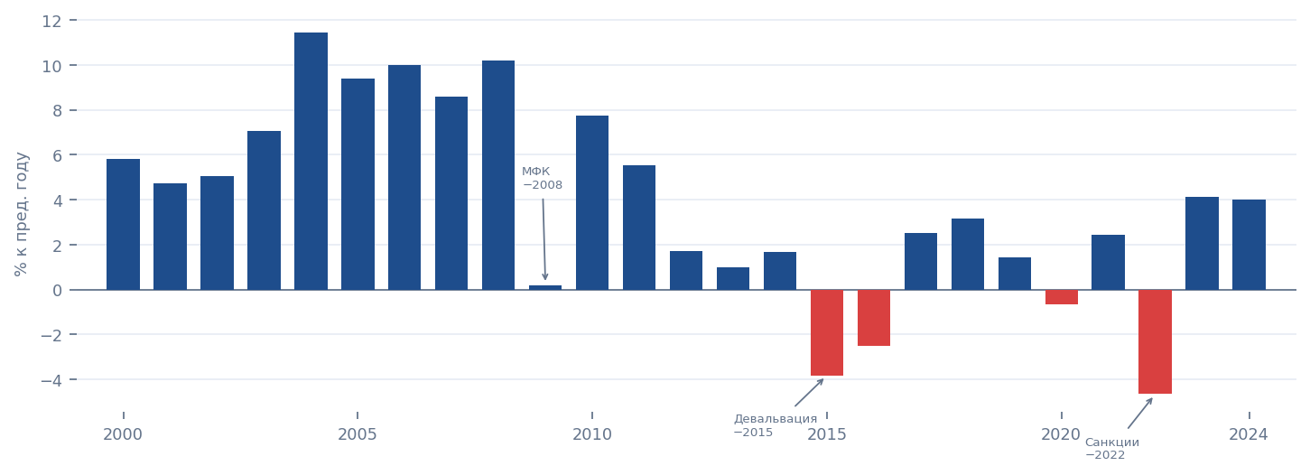
Данные: реальный прирост ВВП Беларуси, 2000–2024
24
3×
t−1
года
шока
лаг
период наблюдений, 9 факторов
2009 / 2015 / 2022 — внешние причины
все переменные — предыдущий год
Целевая переменная — реальный прирост ВВП (% к пред. году) · World Bank WDI: NY.GDP.MKTP.KD.ZG

Slide 5
Линейная регрессия: спецификация и экономический смысл
Финальное уравнение
ЭКОНОМИЧЕСКИЙ СМЫСЛ КОЭФФИЦИЕНТОВ
GDP_Growthₜ = −19,19
β₁ = 1,00 · Гос. расходы % ВВП
+ 1,00 · GovExpₜ₋₁ + 0,36 · TaxRevₜ₋₁
Беларусь — государственно-ориентированная экономика: госсектор является основным генератором экономической активности. Высокая доля расходов в t-1 отражает интенсивность государственного стимулирования, инерция которого продолжается в следующем периоде.
Условия МНК — выполнены
E(ε) = 0
Среднее остатков ≈ 10⁻¹⁴ ✓
Нет автокорреляции
Дарбин–Уотсон = 2,174 ∈ [1,55; 2,45] ✓
β₂ = 0,36 · Налоговые поступления % ВВП
Гомоскедастичность
По графику остатков — нет паттерна ✓
Налоговые поступления — проциклический показатель: экономический подъём в t-1 расширяет налоговую базу, поступления растут. Положительный коэффициент отражает инерцию экономического цикла — хорошо было в прошлом году, хорошо и в этом.
Нормальность ε
Жарк–Бера: p = 0,168 > 0,05 ✓
Нет мультиколл.
r(GovExp, TaxRev) = 0,37 — слабая ✓
Значимость модели
F-критерий: p = 0,0001 < 0,01 ✓✓
Переменные с лагом t−1: фискальные и институциональные факторы влияют на ВВП с задержкой

Slide 6
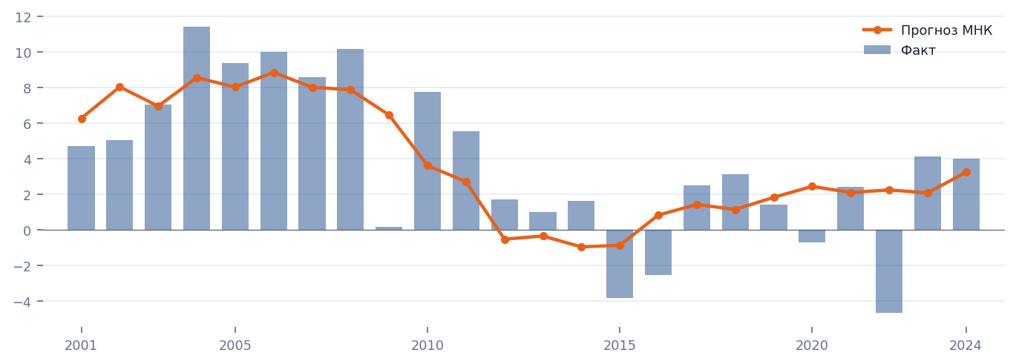
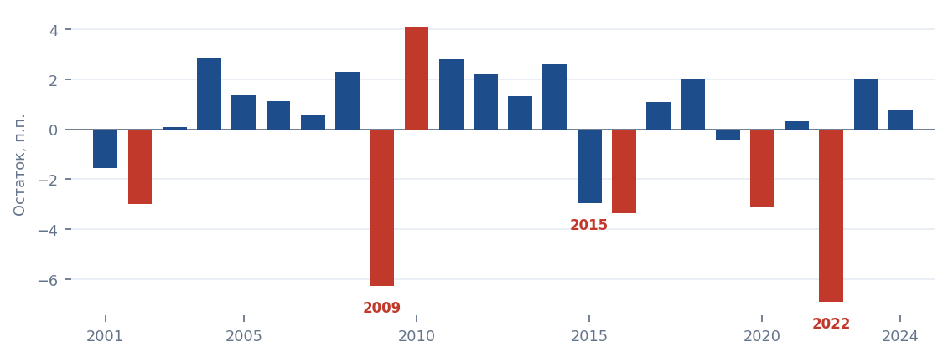
Регрессия МНК: результаты и где модель ошибается
0,571
R²
объяснено
дисперсии
2,845
RMSE
п.п.
средн. ошибка
0,872
sMAPE
симм.
отн. ошибка
Остатки модели — где ошибки наибольшие:
Три главных
отклонения:
2009
Мировой финансовый кризис
2015
Девальвация — шок от РФ
2022
Санкционный шок

Slide 7
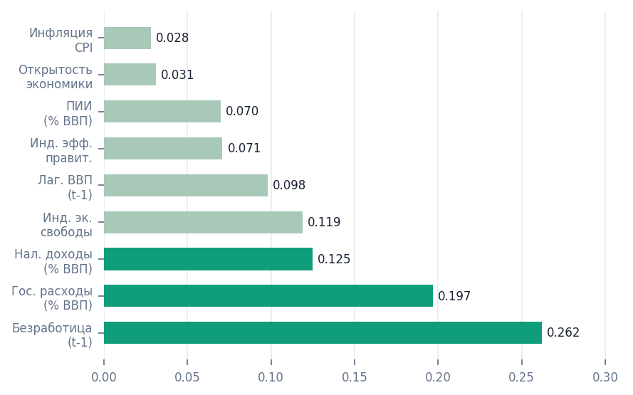
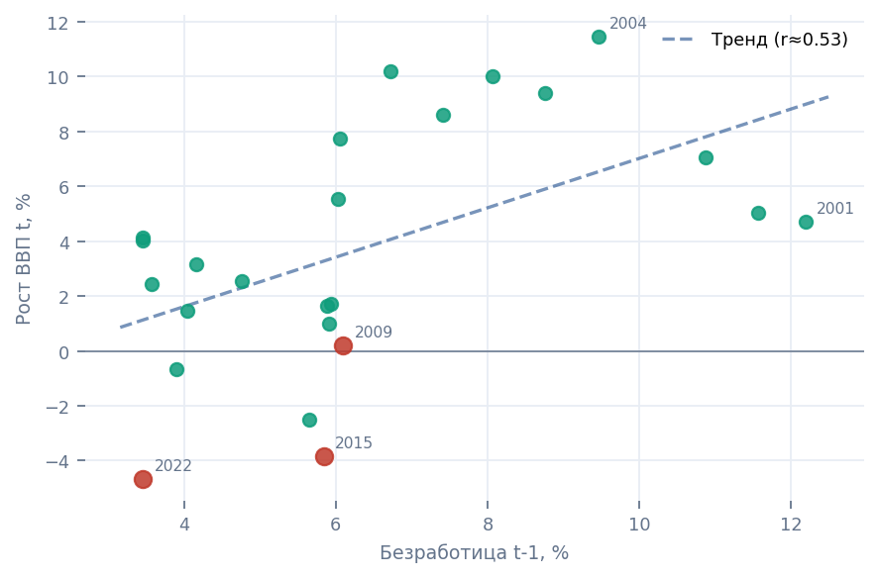
Random Forest: важность признаков и закон Оукена
RF «самостоятельно открыл» закон Оукена
Безработица (26%) — сильнейший предиктор. Это прямое следствие закона Оукена: рост безработицы в t-1 сигнализирует о недоиспользовании трудовых ресурсов → слабый рост ВВП в t. Алгоритм нашёл эту связь без знания теории.
МНК был вынужден исключить безработицу из-за мультиколлинеарности с WGI — и потерял ключевой предиктор.
0,725
2,280
0,687
R²
RMSE
sMAPE

Slide 8
Сопоставление моделей
Акцент на полной выборке (2001–2024): разбиение train/test дало нестабильные результаты — тест-период содержит лишь n=8 наблюдений и три структурных шока, что делает оценку статистически ненадёжной.
Метрика | МНК — полн. выб. | RF — полн. выб. | МНК — тест 2018–24 | RF — тест 2018–24
R² ↑ | 0,571 | 0,725 ✓ | −0,279 | −0,054
RMSE ↓ | 2,845 | 2,280 ✓ | 3,294 | 2,991
sMAPE ↓ | 0,872 | 0,687 ✓ | 0,791 ✓ | 0,945
ПОЧЕМУ ТЕСТ НЕСТАБИЛЕН
ВЫВОД ПО СОПОСТАВЛЕНИЮ
n = 8 наблюдений в тест-периоде статистически недостаточно. R² < 0 у обеих моделей означает: константа-среднее предсказывает лучше, чем модель. Это математически закономерно при малой выборке, насыщенной внешними шоками (COVID-2020, санкции-2022).
Random Forest точнее на полной выборке по всем трём метрикам. Разрыв умеренный — R² 0,725 vs 0,571. Оба подхода плохо справляются с внешними шоками: три главных ошибки в 2009, 2015, 2022 совпадают у обеих моделей — это системное ограничение набора данных.

Slide 9
Выводы
01
02
03
RF точнее на полной выборке
Госрасходы — индикатор интенсивности стимулирования
Налоги — прокси экономической инерции
По всем трём метрикам: R² 0,725 vs 0,571, RMSE 2,28 vs 2,85. На полном горизонте 2001–2024 ML-подход превосходит МНК.
β₁=1,00 отражает государственно-ориентированный характер белорусской экономики: госсектор задаёт темп роста с инерцией на год вперёд.
β₂=0,36 работает через проциклическую природу налоговой базы: хорошая собираемость в t-1 сигнализирует о подъёме, который продолжается в t.
04
05
06
RF нашёл закон Оукена
Главное ограничение — внешние шоки
Практическая рекомендация
Безработица — важнейший предиктор (26%), что соответствует закону Оукена. МНК исключил её из-за мультиколлинеарности и потерял ключевой сигнал.
Три крупнейших ошибки (2009, 2015, 2022) — это внешние шоки: мировой кризис, девальвация-2015, санкции. Зависимость от РФ и энергоносителей не представлена в данных.
МНК — для интерпретации и политических выводов. RF — для максимальной точности прогноза. Включение внешних факторов (цены на нефть, динамика ВВП РФ) — приоритет для будущих моделей.
Жуковский А.В. · БГУ, Экономический факультет · 21 мая 2026 г.

